Slide 1
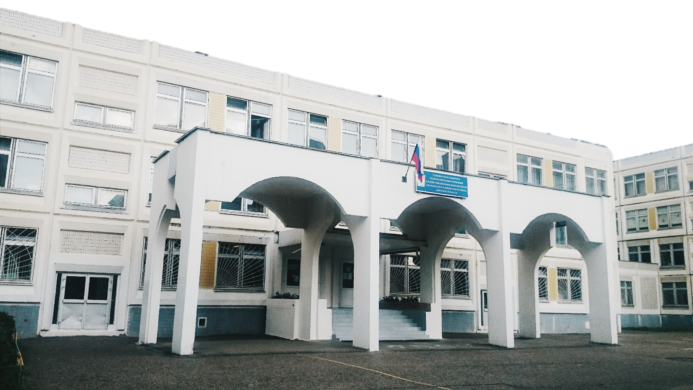
муниципальное бюджетное
общеобразовательное учреждение
«Средняя общеобразовательная школа № 27»
ПОРТФОЛИО
ГРУППЫ ПОДДЕРЖКИ
соревнования
«Веселые старты»
5 класс
08.04.2017

Slide 2
Состав группы поддержки:
Обучающиеся:
Ягодина Анастасия
Потапенко Надежда
Григорьева Кристина
Краснов Андрей
Лымбин Юрий
Мутаева Камила
Петухова Анастасия
Подопригора Марина
Родители:
Борисова Светлана Олеговна
Буторина Татьяна Леонидовна
Носолева Виктория Алексеевна
Снадкина Оксана Владимировна
Руководитель:
Жаринова Галия Джавитовна

Slide 4
Название группы:
СТРЕЛА
Эмблема группы
Девиз группы:
«Всегда и вместе день за днем вперед к победе мы идем!»
Речевка группы:
Стрелою мы летим вперёд,
Стрелу везде победа ждёт!
Наша дружная стрела
И умна и весела.
Будем мы всегда примером,
Мчит к победе нас она.

Slide 5
Плакат:

Slide 6
Кричалки:
1 Спорт — это сила,
Спорт — это жизнь!
Добьемся победы!
Соперник, держись!
2. Раз, два,
Твердо знаем!
Три, четыре —
Победим!
Никому не проиграем,
Обойти нас не дадим!
3. Летим вперед и побеждаем!
Всем отстающим помогаем!
4. Мытищи город - Чемпион!
Побеждает только он!
5. Стрела, вперед!
Победа нас ждет!

Slide 7
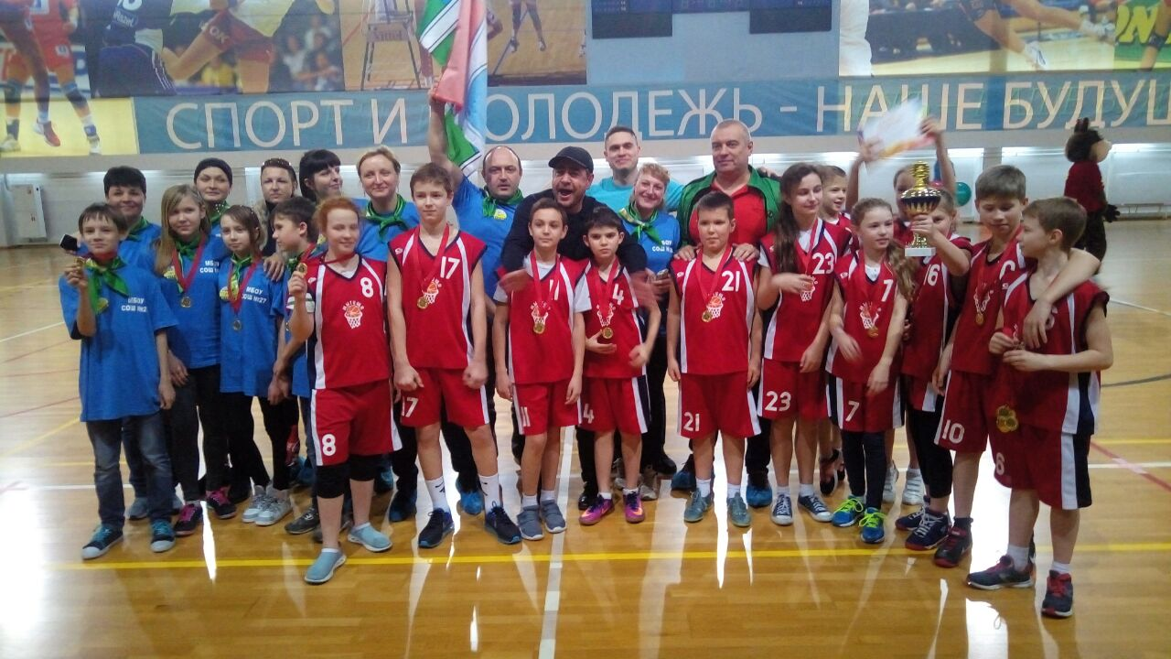
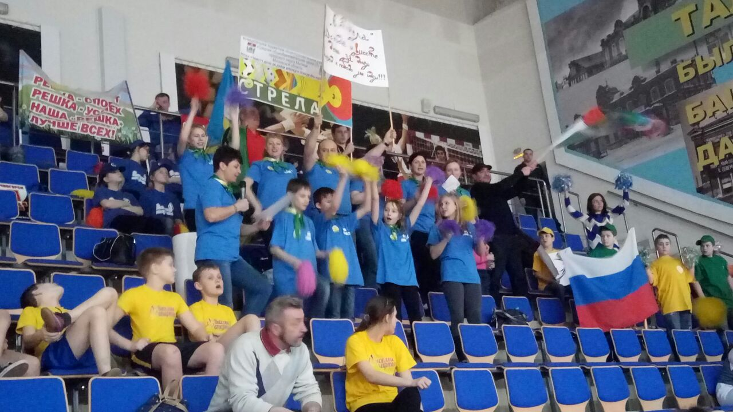
25 февраля 2017 года
в городе Талдом состоялись зональные соревнования «Весёлые старты».
Команда "Стрела"
одержала ПОБЕДУ!!!

Slide 8
